Slide 1
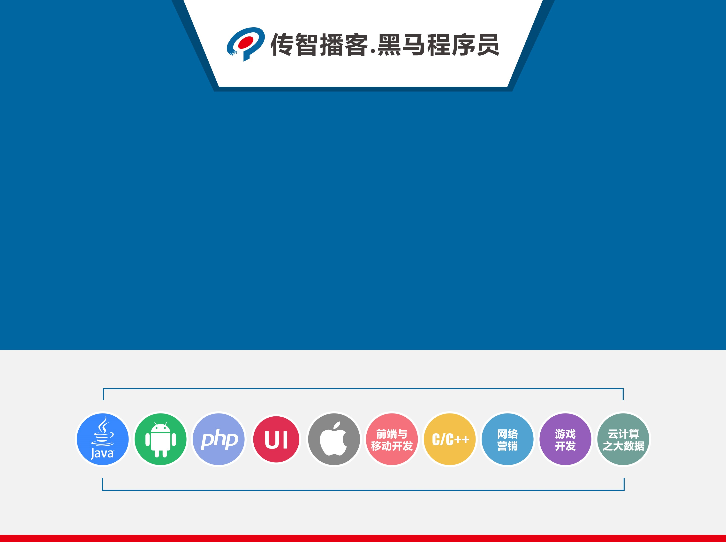
网页设计-js课程

Slide 2
js的3种书写位置
1.内嵌js：可以在一对script标签里
2.外链js：可以在单独的js文件里，通过sc ript标签引用到页面中；
3.行内js：还可以写在标签的属性里，这个属性必须是事件属性。（任何标签都有事件属性）
注：对于初学者来说，js的执行顺序是由上至下

Slide 3
Window.onload
位置：
  理论上script代码可以写在任意的位置，但真正工作的时候一般都写在head里面。
目的：
  是让我们js代码在整个页面都加载完成后再执行，其实就是执行了一个页面加载完成后的事件。
写法：
  window.onload = function(){}
  window表示浏览器窗口，onload表示网页都加载完的时候执行事件。

Slide 4

Window.onload
书写步骤第一步先window.onload = function(){}，这句话也叫入口函数

Slide 5
js中的this
什么是this：
  在当前阶段，我们可以理解这个this就是代码的事件源本身，直译就是当前的。在函数内部，系统会自动为我们隐性的声明一个变量叫this，它会指向事件源。
循环事件当中的this：它指向用户要操作的那个标签,只有this能代表用户选中的元素，其它的都不行。

Slide 6







*数据类型
  数据：计算机里看到的所有东西都是数据；数据是一个很广义的词，数据分为很多类型，如果能分类保存就更好了；

Slide 7
数据类型分类
1.数值型：
  number 例：123,678
2.字符串型：
  string 例：a，s，中文，abc 注：这种运用很广泛；必须用引号引起来。
  注：字符串类型的数据相加的话，相当于把两个字符串连接起来。
3.布尔型：
  boolean 例：true、false 只有两个值可以选；

Slide 8
数据类型分类(最后两个为了解内容)
4.对象型
  object 这是一种复杂数据类型，默认值是null，表示空。
5.未定义
  undefined 它代表未定义，只有一个值就是自己

Slide 9
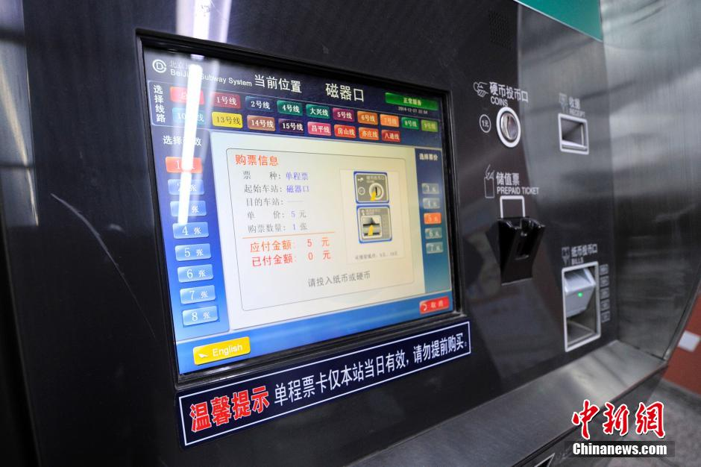
检测类型、转换类型
检测类型：
  typeof() 是专门用来检测数据类型的方法.
  用法：
  typeof(num01) 会返回给我们5大数据类型中的其中一个。

Slide 10
检测类型、转换类型
转换类型：
  将字符串类型转换为整数的数字类型
例子：num01 = parseInt(num01);

Slide 11
自定义函数的书写
结构：function fn(){}
  定义函数关键字 function
  函数名称 fn
  参数集 ()
  函数体 {}
调用：
  fn(); 函数名称+();
  注：以后只要见到函数名加小括号，就是在调用这个函数（执行函数中的代码）。

Slide 12

自定义函数样例
function sayHi(studentName){
alert('你好' + studentName);
}
myFn(‘金三胖儿’);
注：自定义函数创建好之后，如果不去调用，就永远不会被执行，传递参数就好比鹦鹉学舌。

Slide 13
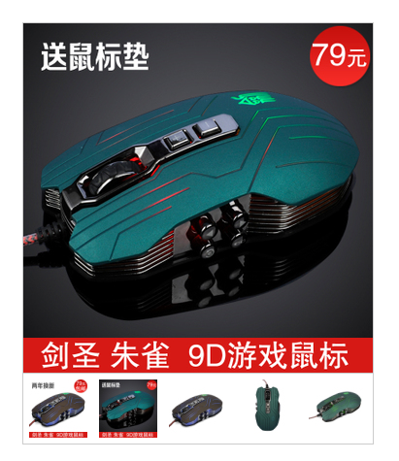
案例:图片切换
淘宝的图片切换

Slide 14
函数的返回值（备用）
定义：
  一个函数实际上就是一个计算过程，计算完成之后的结果就是返回值。
定义函数的返回值：
  在函数内部用return来设置返回值，一个函数只能有一个返回值。
  注：所有的自定义函数默认没有返回值；

Slide 15
